Slide 1
Android开机速度优化浅析
主讲：何小明
日期：2023/3/31

Slide 2
目录
Android开机流程
开机速度关键时间点确认
开机速度优化的原则
开机速度优化的工具
开机速度优化的常见方案

Slide 3
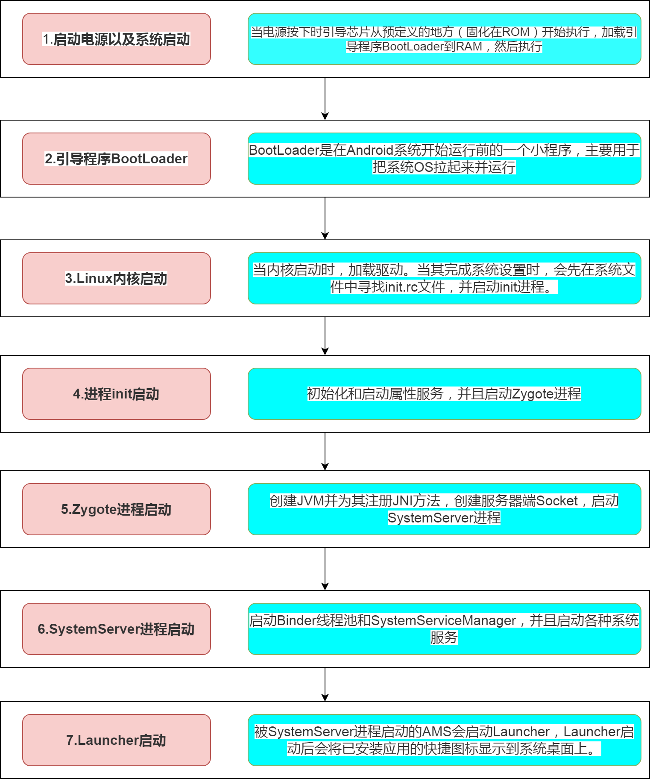
1.Android开机流程

Slide 4
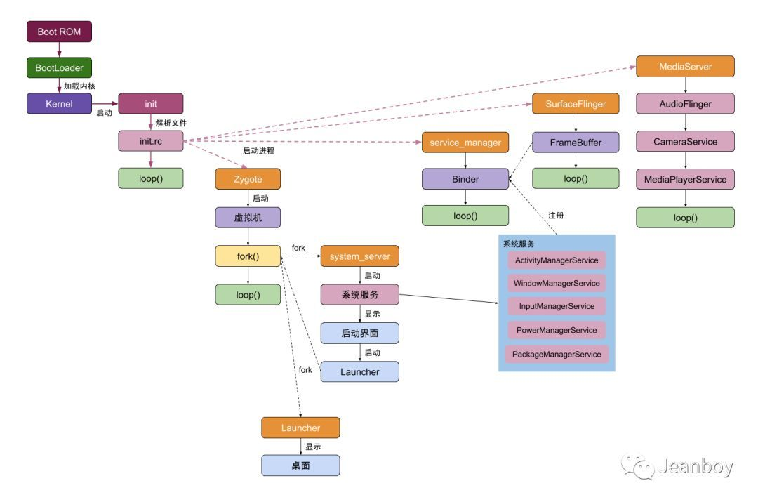
1.Android开机流程

Slide 5
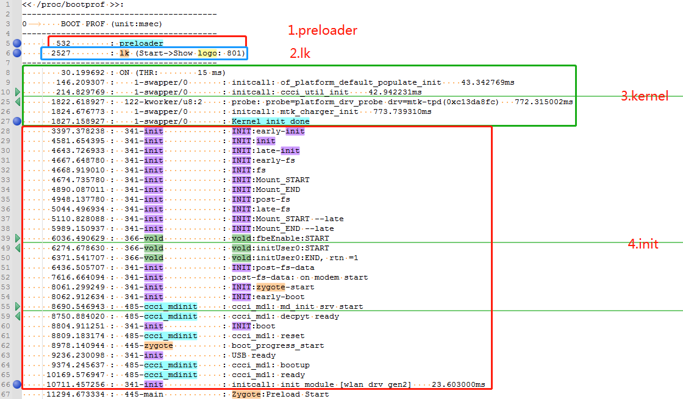
2.开机速度关键时间点确认
Little Kernel 它是 appsbl (Applications ARM Boot Loader)流程代码

Slide 6
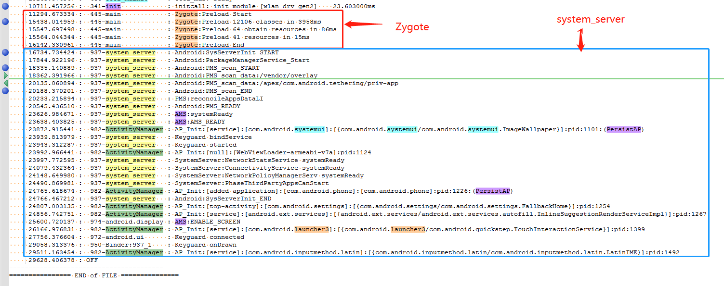
2.开机速度关键时间点确认

Slide 7

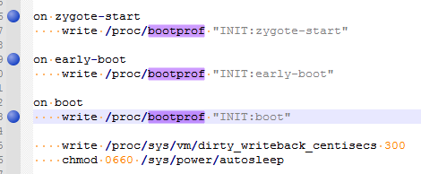

2.开机速度关键时间点确认
init.mt8765.rc
vendor\mediatek\proprietary\external\ccci_mdinit_src\main.c

Slide 8
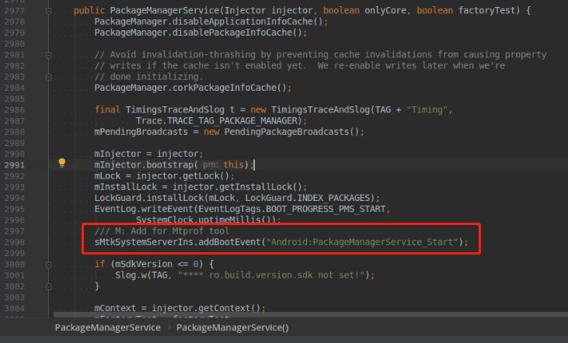
2.开机速度关键时间点确认

Slide 9
3.开机速度优化的原则
权衡
在风险中求速度，所以需要权衡
安全
在无把握时，稳字优先，安全第一
重点
关注重点,关注大头
协作
开机速度是项目所有人都要负责的，不是哪一个人的事情

Slide 10
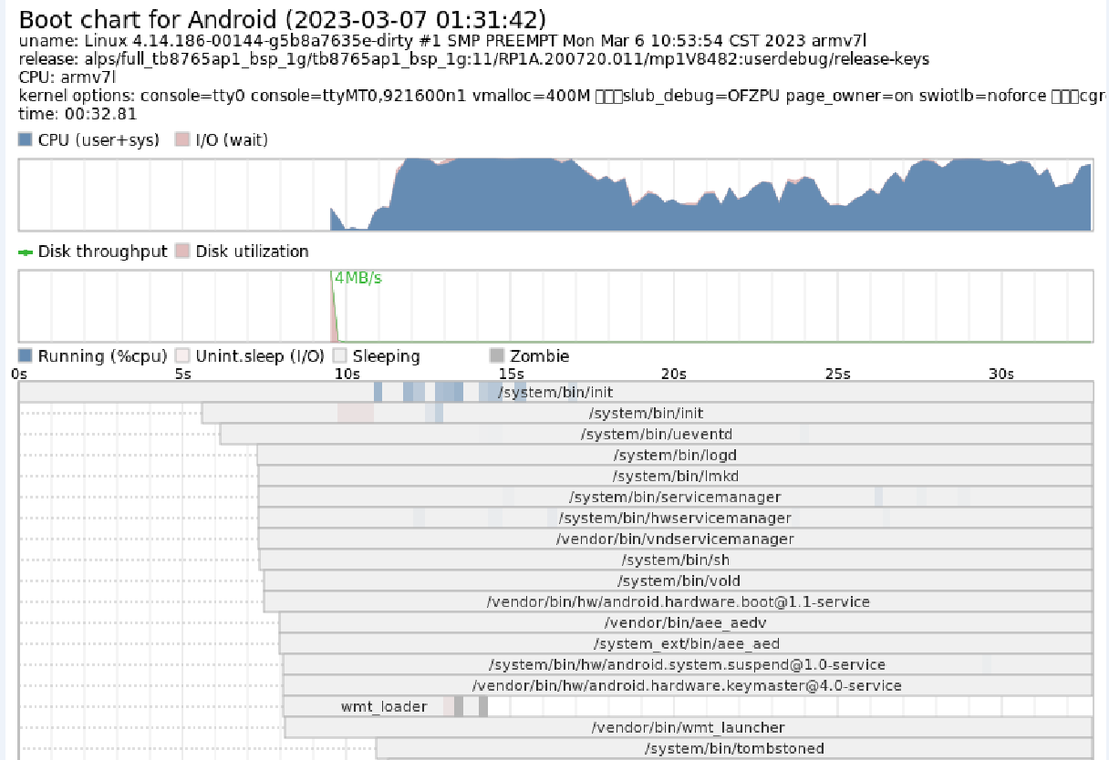
4.开机速度优化的工具
1.bootchar

Slide 11
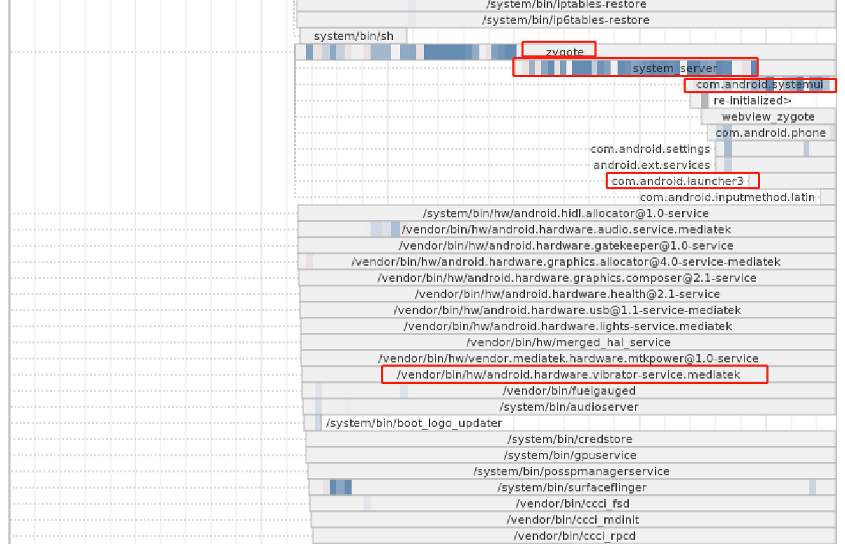
4.开机速度优化的工具

Slide 12
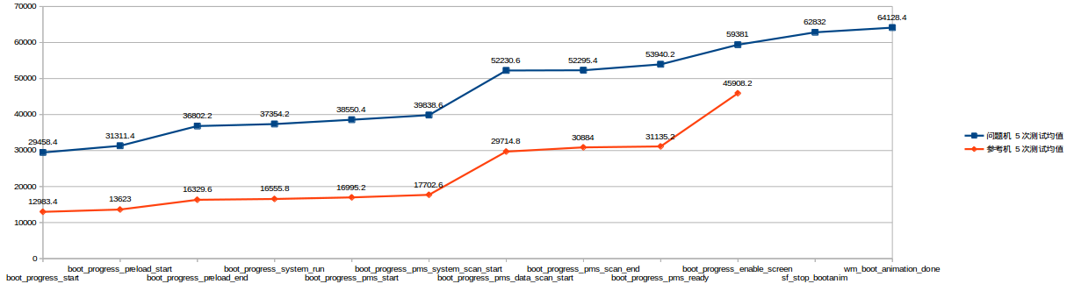
4.开机速度优化的工具
2.perfboot

Slide 13
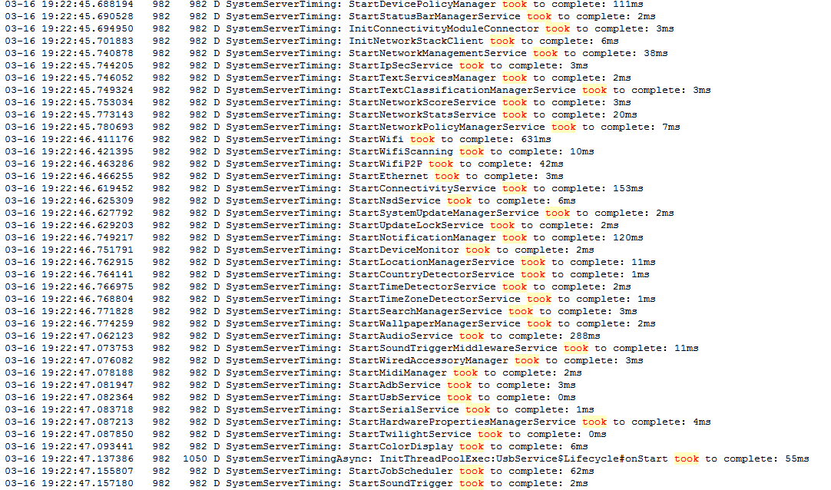
4.开机速度优化的工具
3.logcat

Slide 14
5.开机速度优化的常见方案
bootload部分优化
需要bootload的同事负责处理

Slide 15

5.开机速度优化的常见方案
kernel部分优化
需要kernel的同事负责处理
config的配置项，不需要的就关闭。
处理耗时长的节点。

Slide 16
5.开机速度优化的常见方案
init部分优化
服务裁剪
重点关注新添加的服务和逻辑

Slide 17
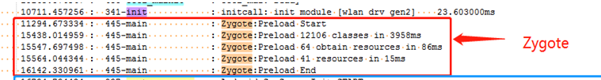
5.开机速度优化的常见方案
zygote部分优化
异步加载
提高zygote的优先级
preloaded-classes /system/etc/preloaded-classes 因为少加载类会影响APP启动速度，开机过程会涉及到APP启动，
此地没有优化空间

Slide 18
5.开机速度优化的常见方案
System_server部分优化
Service服务裁剪
异步加载Service
重点关注耗时Service

Slide 19
5.开机速度优化的常见方案
Pms部分优化
-应用裁剪
+空间换时间
compiler-filter=speed

Slide 20
5.开机速度优化的常见方案
Pms部分优化
-资源去冗余(图片，字符串，):
framework-res.apk确保没有冗余的资源文件
-精简apk包；
1.删除没有用到的图片、资源文件、没有用到的jar包文件、不需要使用的so文件；
2.预置自己的APP，假如设备只会加载drawable-xxhdpi中的资源，那么可以在drawable包重复的资源可以直接删除；
3.预置自己的APP，假如设置只支持英文，values-da、values-fa这样的多语言支持资源都可以删除；
4.apk中只保留和系统适配的so文件，比如：armv7和arm64的so文件；

Slide 21
5.开机速度优化的常见方案
Pms部分优化
-尽量少把APP设置为persist，优化每一个有源码的persist APP，使他们启动尽可能快；
com.android.systemui(PersistAP)
com.mediatek.ims(PersistAP)
com.android.phone(PersistAP)

Slide 22
5.开机速度优化的常见方案
AMS部分优化
重点关注ams耗时的逻辑

Slide 23
5.开机速度优化的常见方案
Launcher部分优化
Launcher.onCreate优化

Slide 24
5.开机速度优化的常见方案
-开机动画资源优化
优化启动动画，降低播放速度和图片数目

Slide 25
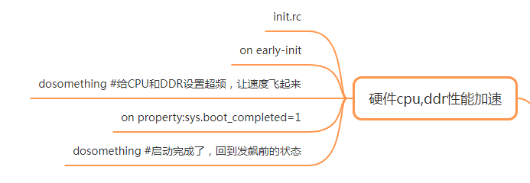
5.开机速度优化的常见方案
+硬件cpu,ddr,io,fps等性能加速

Slide 26
5.开机速度优化的常见方案
-关闭一些影响开机性能的feature
关闭磁盘加密
关闭AVB(Android Verify Boot)
其他feature

Slide 27

5.开机速度优化的常见方案

Slide 28


